Slide 1


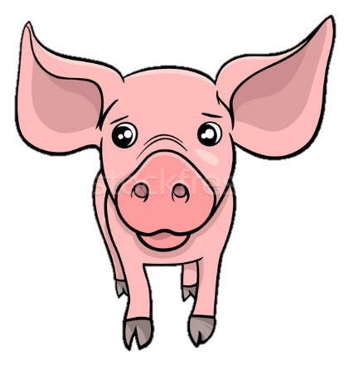
POVESTEA PORCULUI
După Ion Creangă

Slide 2
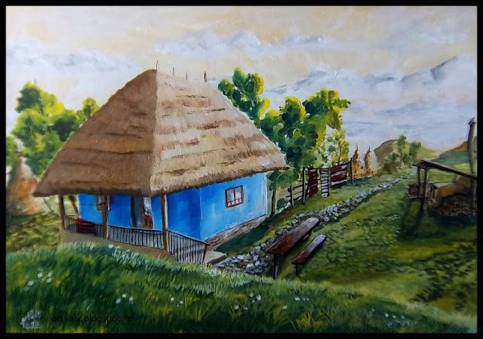
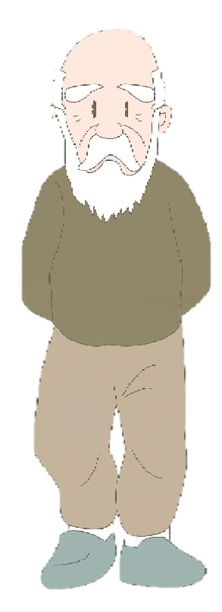
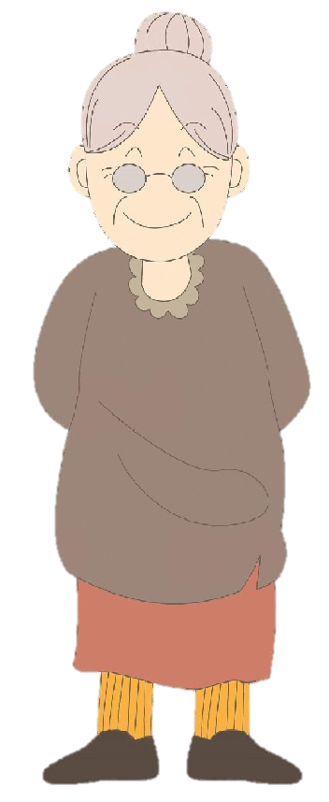
Erau odată un moș și o babă care nu au putut avea niciodată un copil, dar își doreau foarte mult unul.
Du-te în lume și prima vietate pe care o vei vedea o vei aduce și aceea va fi copilul nostru!

Slide 3
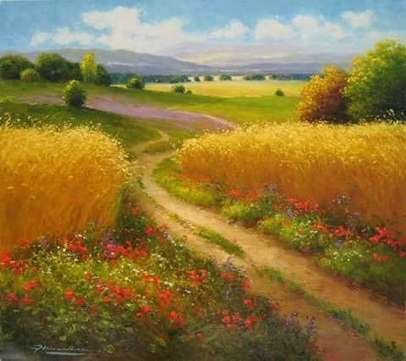
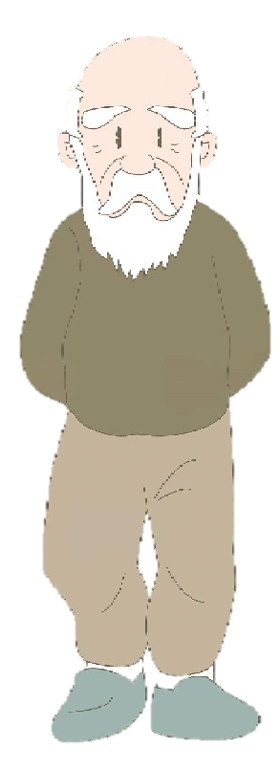

De azi vei fi copilul meu!

Slide 4
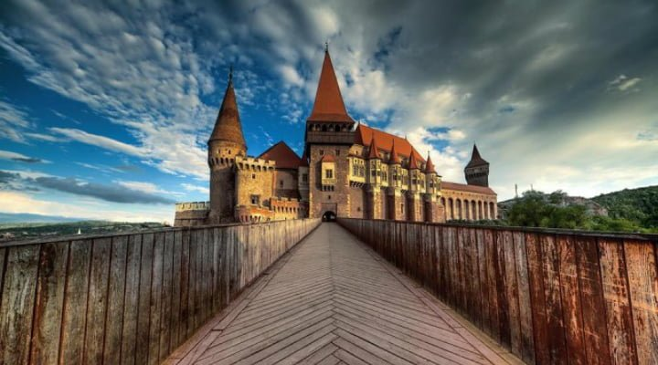
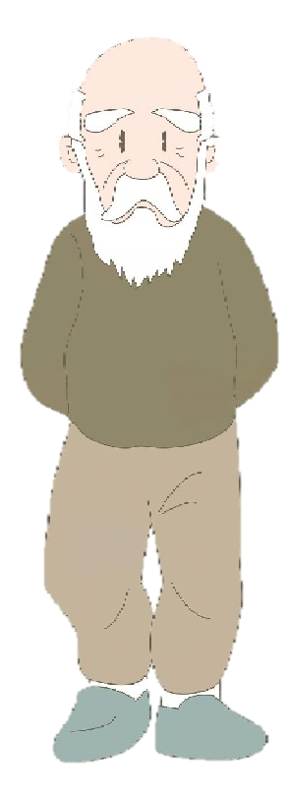

Bucuroși că au și ei un copil, baba și moșul s-au gandit să îl insoare pe fiul lor cu fata îmapăratului. Acesta cerea la schimb un pod suflat cu aur și împodobit cu diamante în fața castelului.

Slide 5

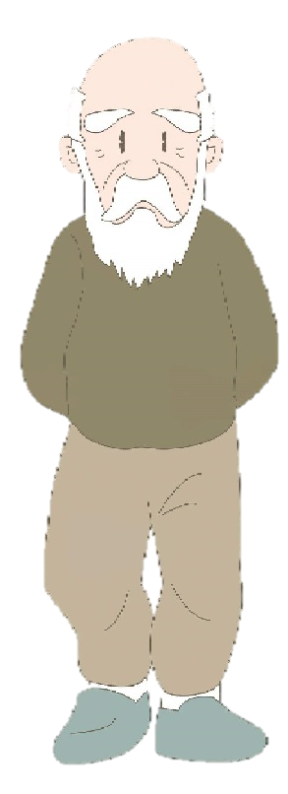
Dacă fiul tău nu poate face podul până măine, unde îți stau picioarele, acolo îți va sta și capul!

Slide 6
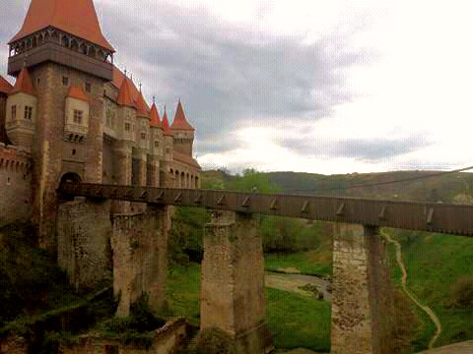

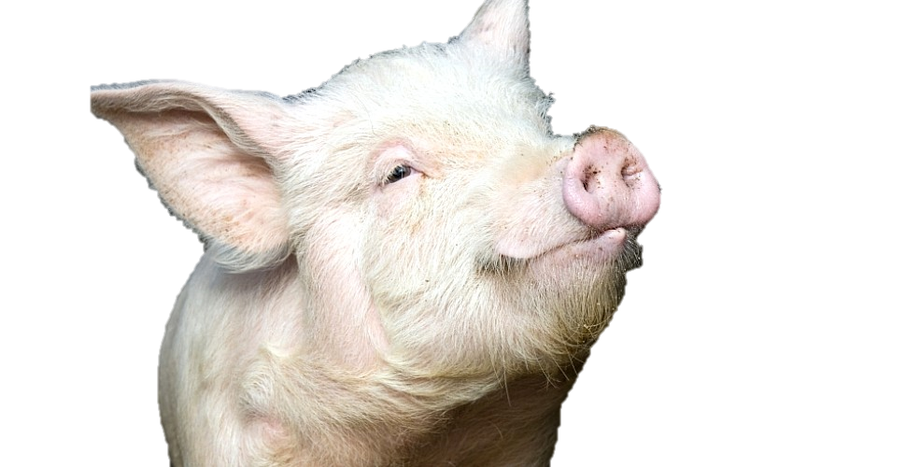
Următoarea zi dis de dimineață, porcul începu să sufle foarte puternic și dintr-o dată, podul urât, care aprope se prăbușea, s-a transformat într-un pod strălucitor placat cu aur și împodobit cu nestemate.
Fuuu!

Slide 7
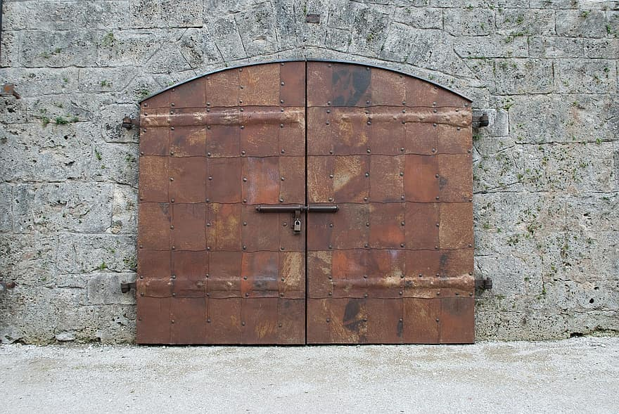
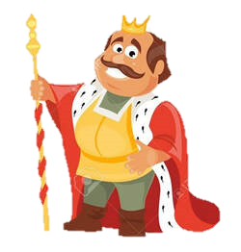
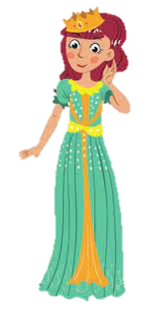

Fata tatei, acesta este soțul tău! Drept mulțumire, îți dau fata și jumătate din împărăție, porcule!
Împăratului nu i-a venit să creadă ce-i văd ochii. Nu a avut ce face și i-a dat porcului fata și jumătate din împărăție.

Slide 8

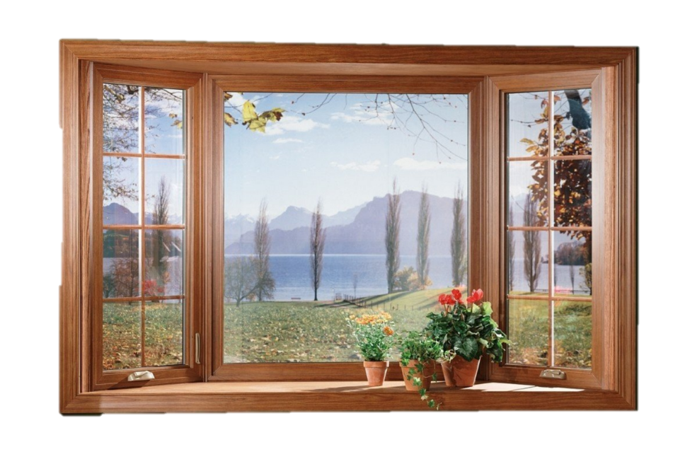
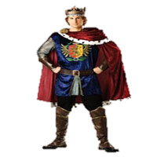
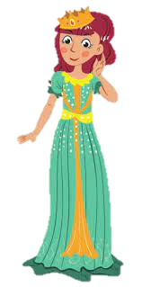


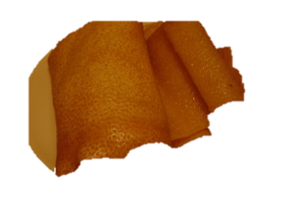
Văzând ca sub pielea de porc, pe timp de noapte, se află un prinț chipeș, fata hotărăște să bage in foc pielea în timp ce acesta doarme.
Ce ai făcut? Acum vraja va lua sfârșit. Trebuie sa plec! Dacă vrei să mă cauți mă vei găsi la Mănăstirea de Tămâie!

Slide 9
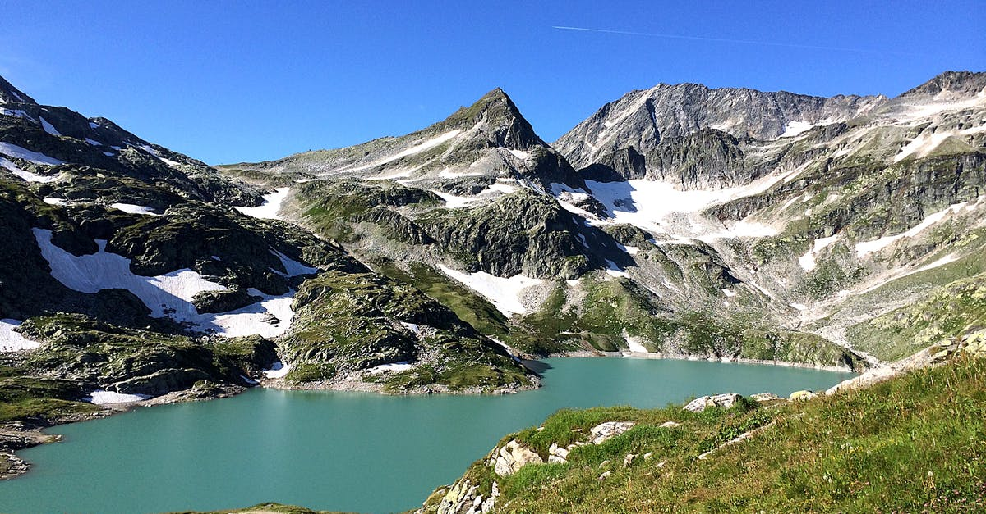
Supărată, fata de împarat a pornit în căutarea prințului chipeș. După ani de zile de căutări în care a străbătut munți și văi, aceasta reușește să îl găsească.

Slide 10
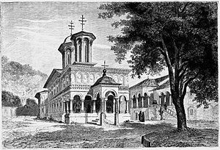
Ajunsă la mănăstire sleită de puteri, fata îl întâlnește pe prinț și decid pe loc să facă o nuntă cum numai în povești s-a mai văzut. Am încălecat pe o șa și v-am spus povestea așa!

Slide 11
Sfârșit!
Prezentare realizată de prof. înv. preșc. Lică Sabinica

